Slide 1
Қазақ ұлттық аспаптар

Slide 2
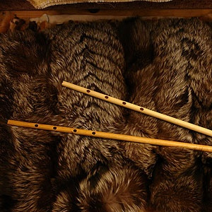
Сыбызғы
Сыбызгы - ескі рухтың аспабының. Собой қамыс түтікті 3-5 ойынның ойықтарымен ұсынады. Бас сыбызгы жылы тембр. Конструкции жабайылығы орындаудың тамақтың ән айт- элементтері пайдаланыл- ең күрделі техникасымен компенсируется. Камыс сырнай - рухтың тілдің қамыстан деген жасаған аспабының.

Slide 3
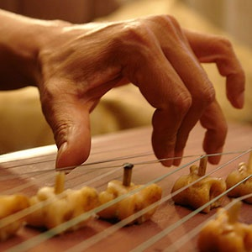
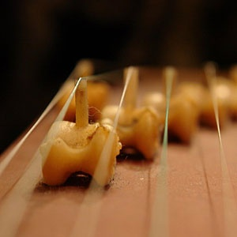
Жетыген
Жетыген - шектің шертпелі аспабы. Ара ХХ қайта жөнде- қабақта ша аксакалов сипаттамаларының. Жетыгена негізінде - кеудеге деген керген жеті шек. Шектердің астына астынан тіреу - асыки(томпайлар) қояды. Сыртқы жетыген гусли немесе жат- арфу сияқты. Арада ескі бас жетыгене ойнады сказители алдым көңілмен, бұл сәттіліктің аманатының қызмет етті немесе жорықпен.

Slide 4
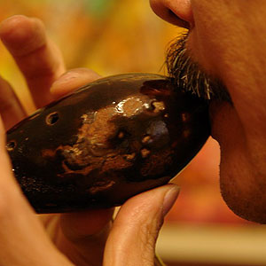
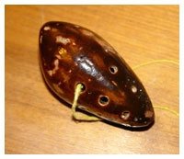
Сазсырнай
Сазсырнай - рухтың балшықтан деген изготавливаемый аспабының. Қазақстанның аумағында при Отрар ескі городища раскопках тап-. "Мөлдір, ақшыл" тембром ие болады. Арада ескі сазсырнай танымал аспаппен бала-шағаның және жасөспірімдердің арасында болды.

Slide 5
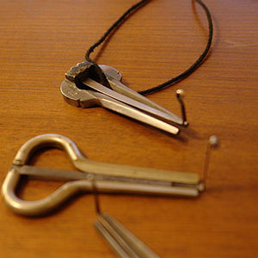
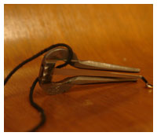
Шанкобыз
Шанкобыз - ескі тілдің бас әлемнің многих халқының кездесетін аспабының. Бақыр күй табағымнан деген изготавливается, жіңішке тілмен алмастан немесе сүйектен. Дыбыстың резонатором атқарушының аузқының полость қызмет етеді. Ағаштың шанкобыз - шанкобыза бірегей разновидность ағаштың күй табағынан деген алқындырған.

Slide 6
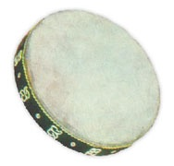
Дангыра
Даңғыра - қазақ және көне түрiк екпiндi ойын құралы. Ол дабыл болды: металлдық тiркестер навешанылар iшiнде болатын терiмен бiр жағынан тысталған жиек, сақина және пластинка.

Slide 7
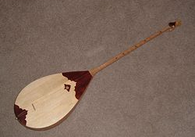
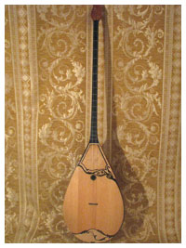
Домбра
Домбра - ең таратып жібер- және халықта сүйікті аспап. Бас домбры ағаштың кеудесінің, екі желілі шек. Көп аймақтық разновидностей имеет. Домбра - дәстүрлі кәсіби әншінің және кюйши тындырымды аспабы. Кюй домбры үшін - қазақ музыканың музыканың дамуының шыңы. Кюи арада толық шарада қазақ рухани әлемін сәуле түседі.

Slide 8
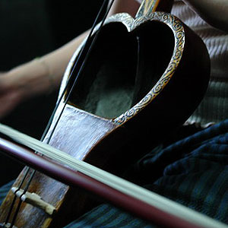
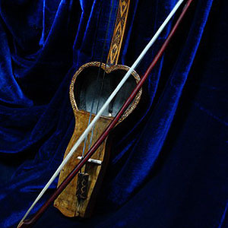
Кылкобыз
Кылкобыз - барлық струнно-смычковых аспаптың прародитель. Издревле кылкобыз тылсымды сакральным аспаппен саналды, онда бақсы, сәуегейлер, эпические сказители ойнады. Шек және смычок емесширатпа атты айдардан деген изготавливаются, бұл оғаш, почти " потусторонний" тембр береді. Кылкобыза қазіргі разновидность - кобыз прима.

Slide 9
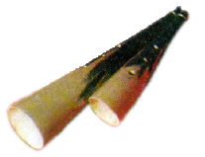
Уран
Уран - жауынгер пайдаланылған үрлейтiн ойын құралы. Тұрбалар ұзындық бойынша екi әр түрлi үш ойын саңылаулар бойынша алады.

